Slide 1
Мир вокруг меня
ГКОУ ЛО «Сланцевская школа- интернат»
Направленность: Развитие и формирование
основ культурного
взаимодействия в социуме
Срок реализации проекта 2019 – 2020 уч.год.
Воспитатель: Кацер О.А.
Участники- обучающиеся 3б класса
Возраст 11 – 12 лет.
.

Slide 2
Цель: Нравственное развитие младших школьников, с целью социализации в коллективе сверстников в условии реализации личностно – ориентированного воспитания
Задачи:
Формирование личностных качеств: трудолюбие, аккуратность, усидчивость
Развитие всех познавательных процессов (память, мышление, внимание, воображение, речь)
Воспитание положительного отношения к познанию окружающего мира.

Slide 3
Этапы проекта
1-этап 2 этап 3 этап
Подготовительный
Проанализировать знания детей и родителей по теме проекта.
Сформулировать проблему, определить цель и задачи.
Выработать план деятельности по достижению цели.
Подбор литературы, наглядного, дидактического материала.
Развивать потребность у детей и родителей к совместному получению знаний.
Основной
Проанализировать знания детей и родителей по теме проекта.
Вовлечение обучающихся и родителей в процесс активного получения знаний о родном крае;
Развитие познавательной активности, любознательности в процессе исследовательской деятельности.
Заключительный
Рисунки по теме проекта.
Презентация проекта
«Мир вокруг меня»

Slide 4
Предполагаемые результаты
-Осознанно выполняющий правила поведения в коллективе
-Выполняющий правила здорового образа жизни
-Любознательный, интересующийся, активно познающий мир ребенок.

Slide 5
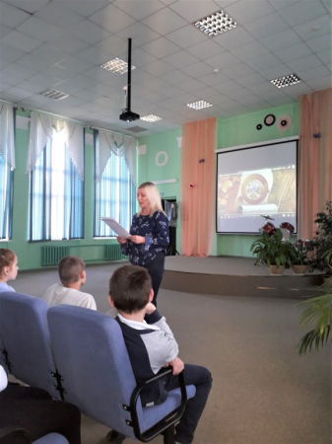
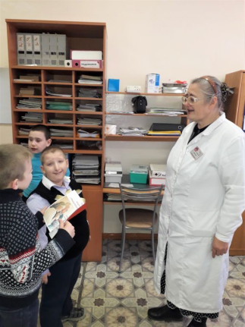
Акция "Дорогие мои старики"

Slide 6
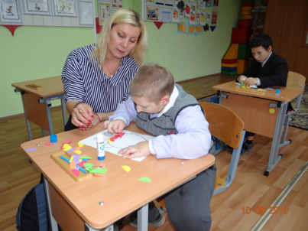
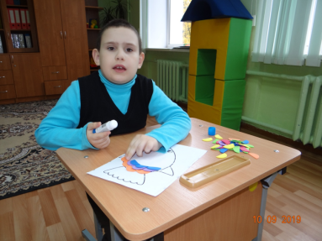
Игротерапия «Познаем друг друга»

Slide 7
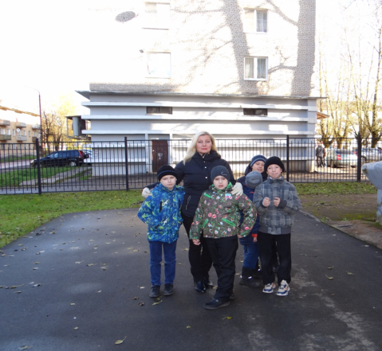
Вместе веселее познавать
окружающий мир

Slide 8
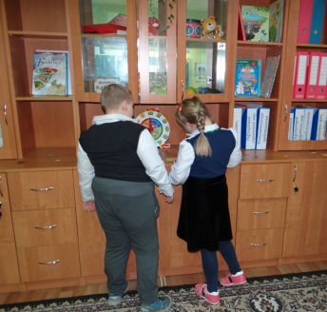
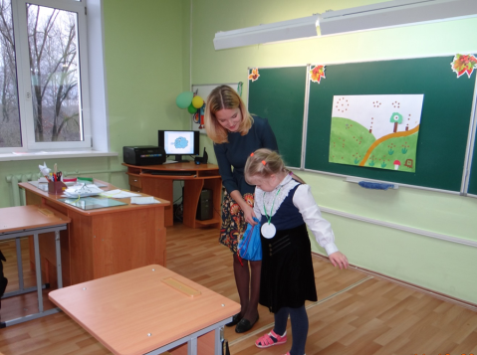
Учимся встречать гостей

Slide 9
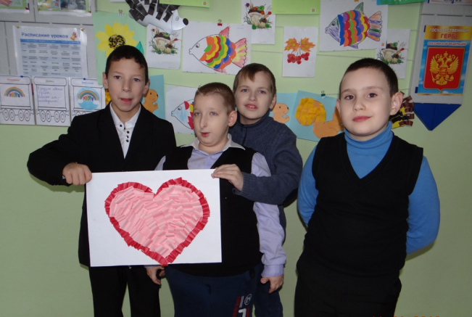
Акция: «Мы любим свой класс!»

Slide 10
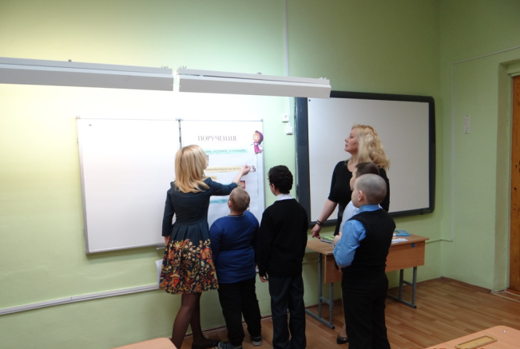
Урок «В гостях у Маши»

Slide 11
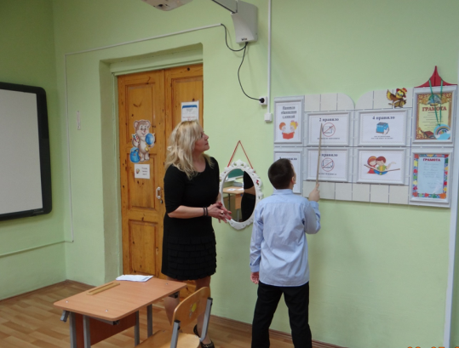
Акция «Береги книги»

Slide 12
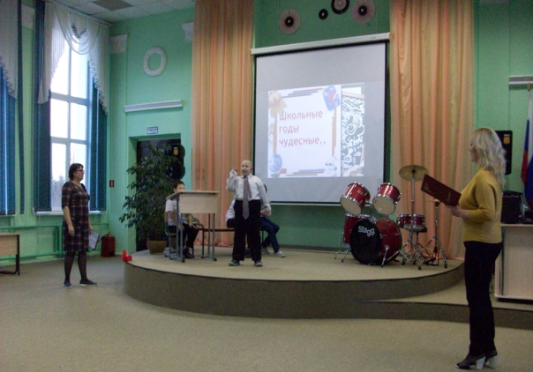
Конкурс «Школьные годы»

Slide 13
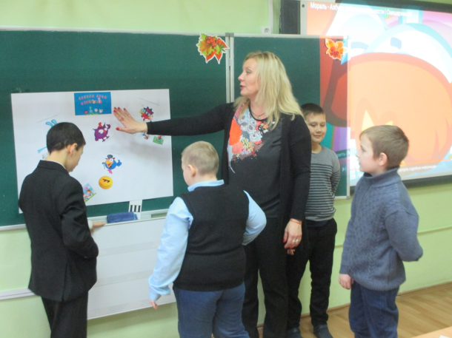
Мероприятие «Хорошие и добрые поступки»

Slide 14
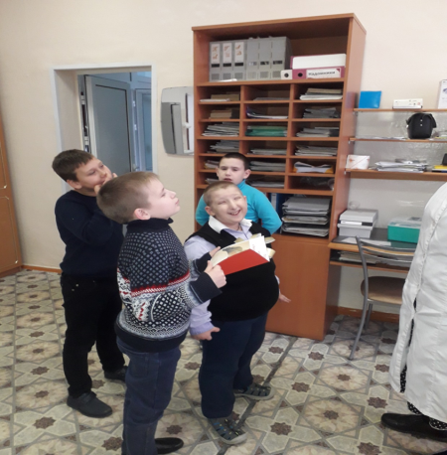
Акция «Мы за ЗОЖ»

Slide 15
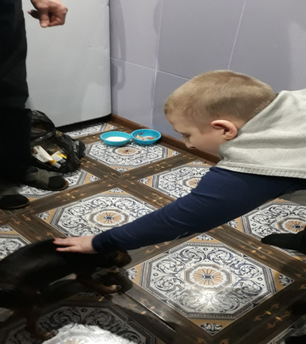
Акция «Протяни лапу»

Slide 16
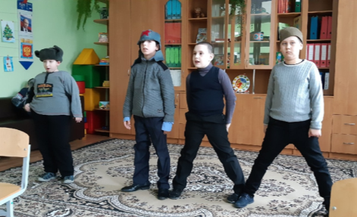
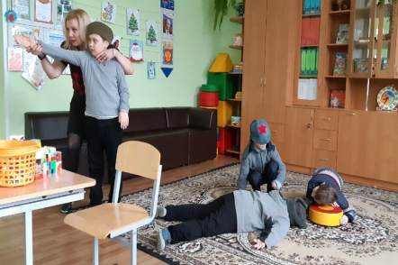
Репетиция ко Дню Победы»

Slide 17
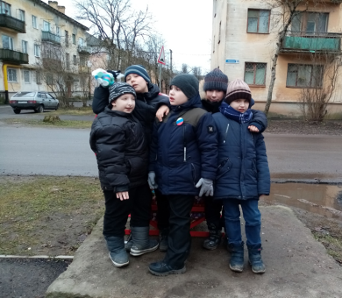
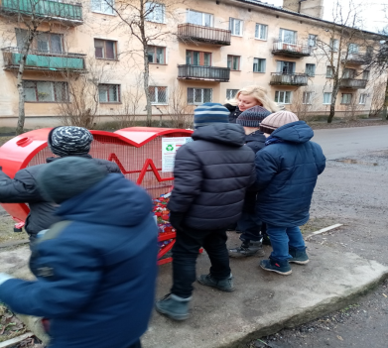
Акция «Чистый город
и делаем все вместе»

